Slide 1
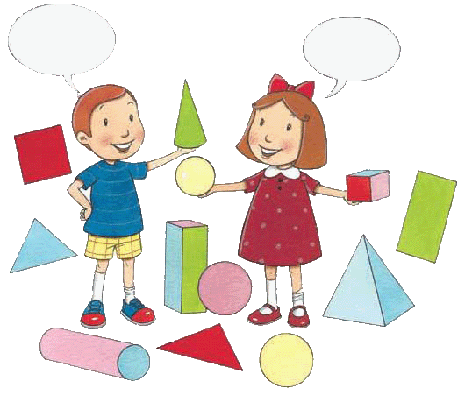
Геометриски тела 3Д форми
Геометриски фигури 2Д форми

Slide 2
Што е
ова ?
Да се
присетиме

Slide 3
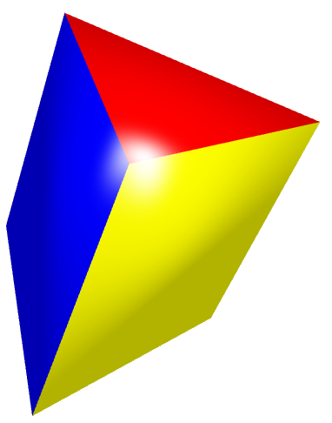
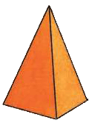
Именувај ги геометриските тела -3Д формите
ЦИЛИНДАР
КОЦКА
KВАДАР
ТРИАГОЛНА ПРИЗМА
ПИРАМИДА

Slide 4
Именувај ги геометриските фигури -2Д формите
КВАДРАТ
ПРАВОАГОЛНИК
КРУГ
ТРИАГОЛНИК

Slide 5
Разгледај ги предметите околу тебе !
На квадар ме потсетува :
На коцка ме потсетува:
На цилиндар ме потсетува:
На триаголна призма ме потсетува :
На пирамида ме потсетува :

